Slide 1
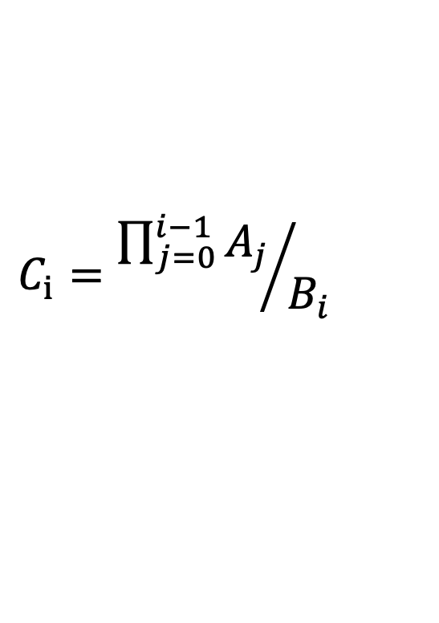
HZOJ-256：国王游戏
每个大臣，左手上的数字是 A，右手上的数字是 B，能获得的金币是 C，则：
A1
A2
A3
A4
A5
A6
A7
B1
B2
B3
B4
B5
B6
B7
$$C_{i}={\prod_{j=0}^{i−1}{A_{j}}}/{B_{i}}$$

Slide 2
HZOJ-256：国王游戏
对序列，施加『微扰』，调换 i 与 i+1 位置的大臣，观察序列前后的变化：
C1
C2
…
C_{i}
C_{i+1}
…
C_{n}
C1
C2
…
C_{i+1}`
C_{i}`
…
C_{n}

Slide 3
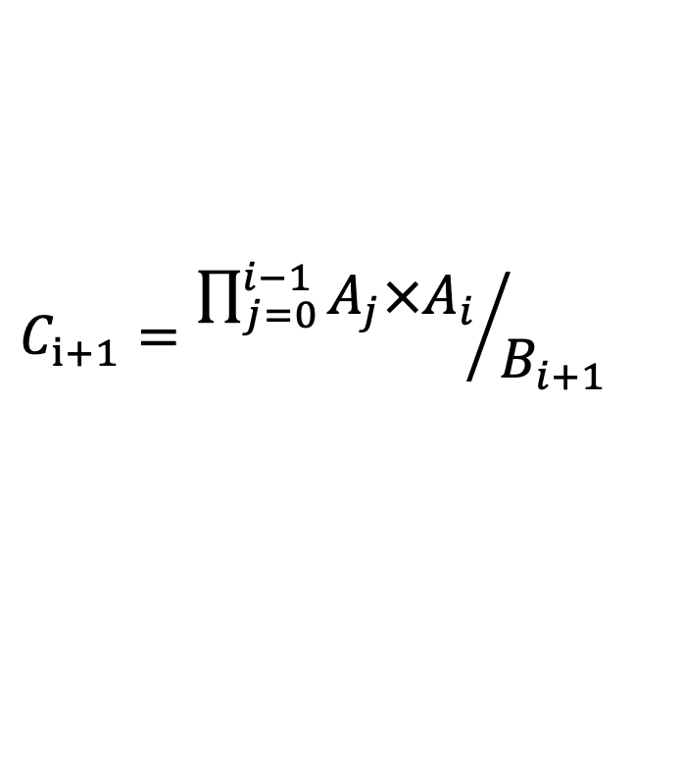
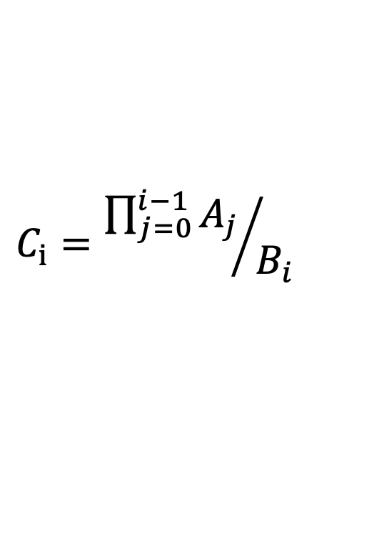
HZOJ-256：国王游戏
对序列，施加『微扰』，调换 i 与 i+1 位置的大臣，观察序列前后的变化：
C1
C2
…
C_{i}
C_{i+1}
…
C_{n}
C1
C2
…
C_{i+1}`
C_{i}`
…
C_{n}
$$C_{i}={\prod_{j=0}^{i−1}{A_{j}}}/{B_{i}}$$
$$C_{i+1}={\prod_{j=0}^{i−1}{A_{j}×A_{i}}}/{B_{i+1}}$$

Slide 4
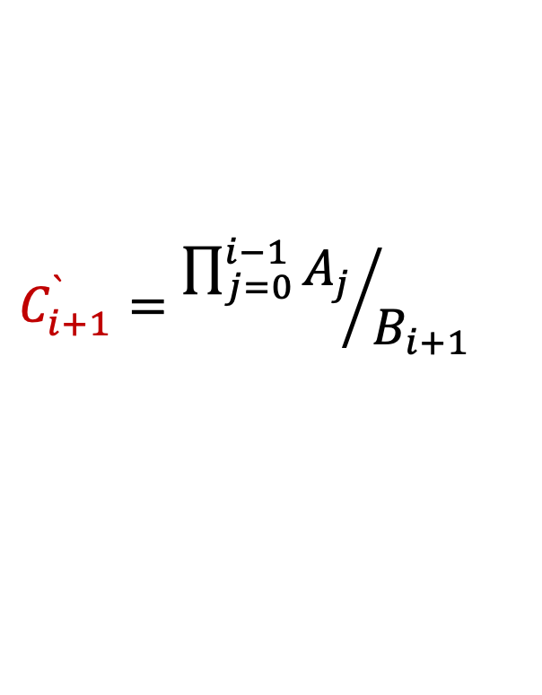
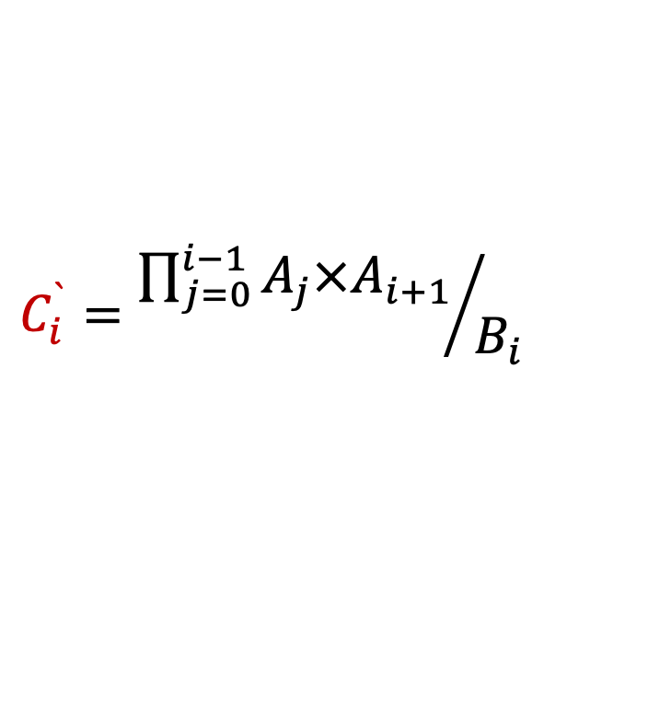
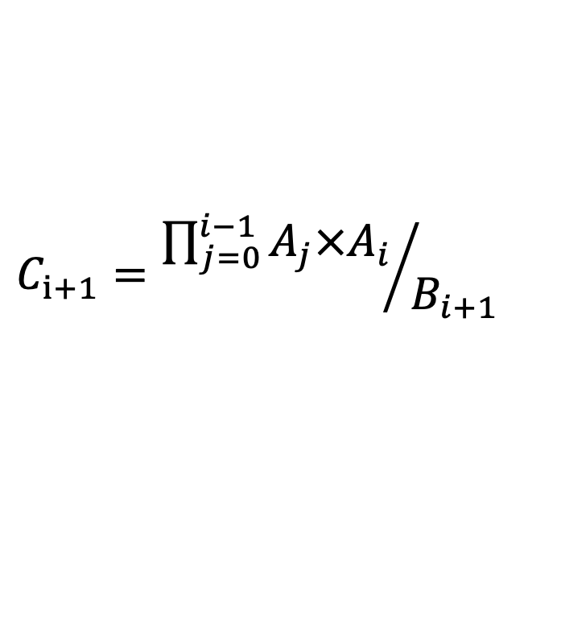
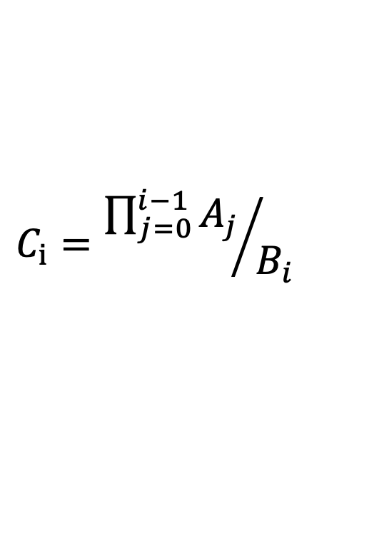
HZOJ-256：国王游戏
对序列，施加『微扰』，调换 i 与 i+1 位置的大臣，观察序列前后的变化：
C1
C2
…
C_{i}
C_{i+1}
…
C_{n}
C1
C2
…
C_{i+1}`
C_{i}`
…
C_{n}
$$C_{i}={\prod_{j=0}^{i−1}{A_{j}}}/{B_{i}}$$
$$C_{i}^{`}={\prod_{j=0}^{i−1}{A_{j}×A_{i+1}}}/{B_{i}}$$
$$C_{i+1}={\prod_{j=0}^{i−1}{A_{j}×A_{i}}}/{B_{i+1}}$$
$$C_{i+1}^{`}={\prod_{j=0}^{i−1}{A_{j}}}/{B_{i+1}}$$

Slide 5


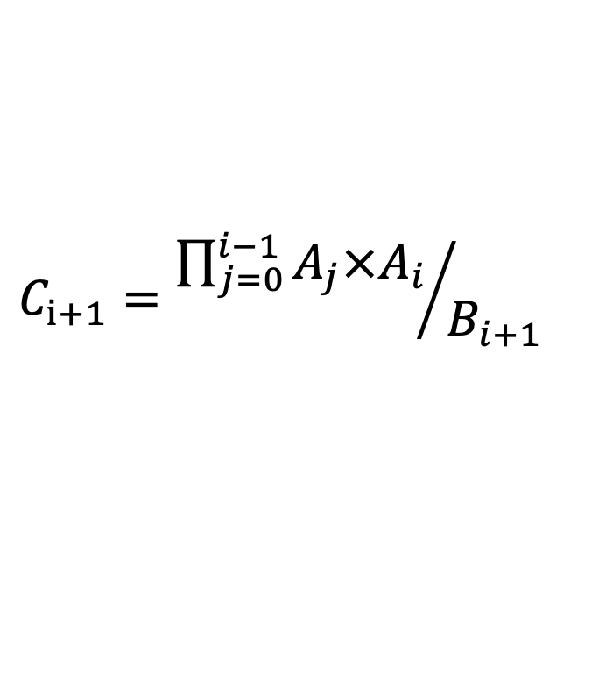
HZOJ-256：国王游戏
对序列，施加『微扰』，调换 i 与 i+1 位置的大臣，观察序列前后的变化：
C1
C2
…
C_{i}
C_{i+1}
…
C_{n}
C1
C2
…
C_{i+1}`
C_{i}`
…
C_{n}
$$C_{i+1}={\prod_{j=0}^{i−1}{A_{j}×A_{i}}}/{B_{i+1}}$$
$$C_{i}^{`}={\prod_{j=0}^{i−1}{A_{j}×A_{i+1}}}/{B_{i}}$$
$$≥$$

Slide 6
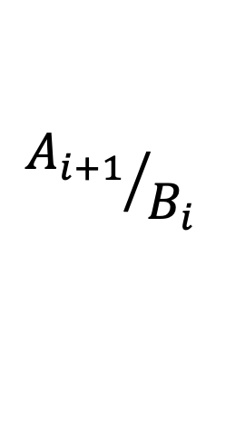
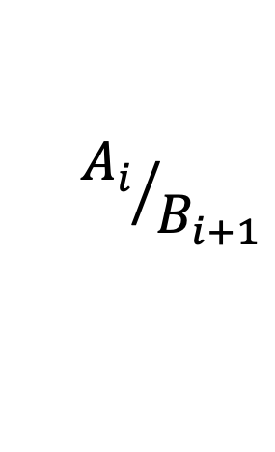
HZOJ-256：国王游戏
对序列，施加『微扰』，调换 i 与 i+1 位置的大臣，观察序列前后的变化：
C1
C2
…
C_{i}
C_{i+1}
…
C_{n}
C1
C2
…
C_{i+1}`
C_{i}`
…
C_{n}
$${A_{i}}/{B_{i+1}}$$
$${A_{i+1}}/{B_{i}}$$
$$≥$$

Slide 7



HZOJ-256：国王游戏
对序列，施加『微扰』，调换 i 与 i+1 位置的大臣，观察序列前后的变化：
C1
C2
…
C_{i}
C_{i+1}
…
C_{n}
C1
C2
…
C_{i+1}`
C_{i}`
…
C_{n}
$$A_{i}×B_{i}$$
$$≥$$
$${A_{i+1}×B}_{i+1}$$

